Slide 1
Избрани технологии при програмиране на C++ за вградени системи
Павел Каназирев
https://github.com/PavelKanazirev/MyDev.Bg

Slide 2
Вградени системи срещу компютри за общо ползване
Комбинация от хардуер и софтуер, създадена за да изпълнява конкретна функция или специфични функции като част от по-голяма система.
Съществени за вградените системи от гледна точка на потребителя са следните характеристики:
1. Управлявани са от компютър, но обикновено потребителите не ги възприемат като компютри.
2. От тях се очаква да реагират на външни събития в предварително дефинирано (обикновено много кратко) време. От тази гледна точка закъсняла реакция се приема почти толкова зле, колкото и грешна реакция

Slide 3
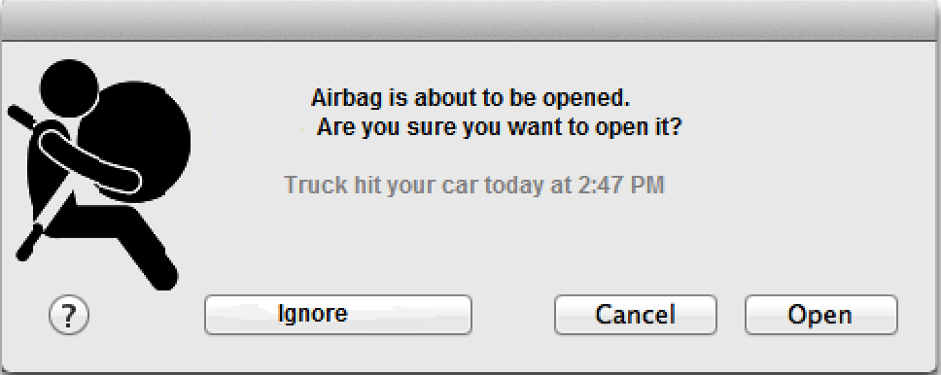
Вградени системи срещу компютри за общо ползване

Slide 4
Вградени системи срещу компютри за общо ползване
Основни различия:
Значителни ограничения по отношение на ресурсите (памет, скорост, периферия, размер на двоичния файл, …)
Силна зависимост от спецификата на хардуера
При дизайн на софтуера често се налагат промени заради ограничения наложени от компилатора, линкера или производителя
Често допълнителни изисквания за сигурност и обезопасяване при планиране за използване на устройството на открито или при променливи условия ( промяна в захранване, температура, вход / изход, надеждност при изхабяване на сектори памет или хардуер свързан с периферията )
От гледна точка на програмиста – често по-дълга верига за интеграция и инсталиране, която би могла да донесе проблеми не само в кода
Използване на малко известни ОС или работа без ОС

Slide 5
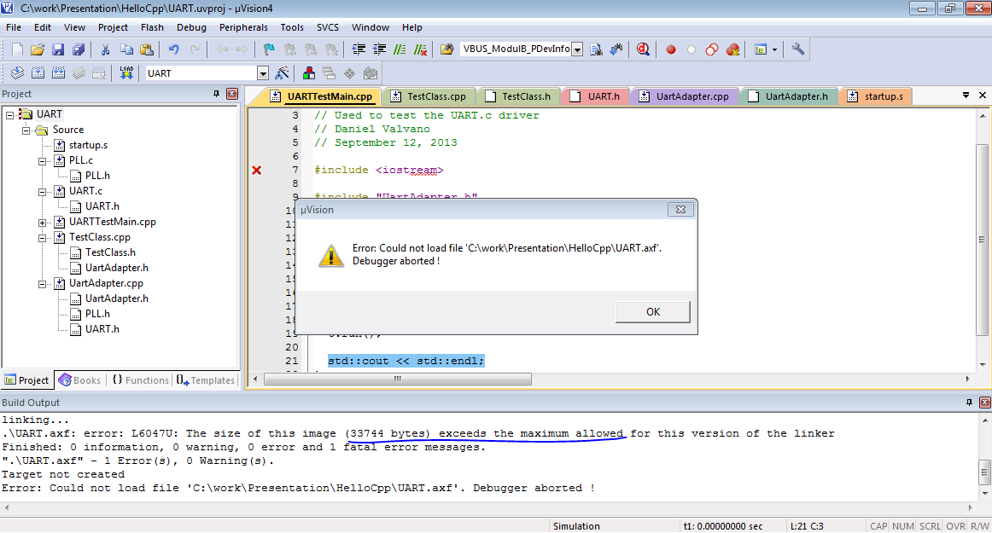
Вградени системи срещу компютри за общо ползване
https://github.com/PavelKanazirev/MyDev.Bg/tree/master/source/TM4C123G/HelloCpp

Slide 6
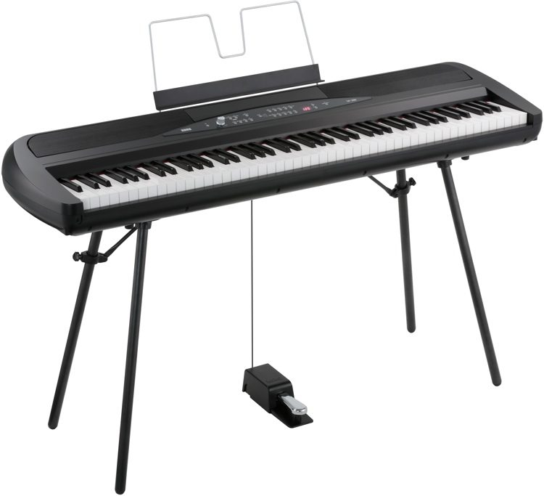
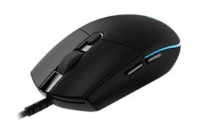

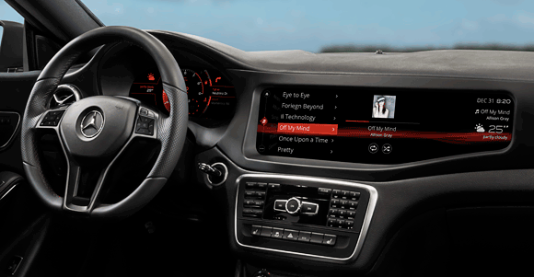
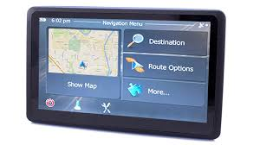
Примери
Над 5 милиарда устройства са налични към 2010 година и нарастването продължава. Прогнозата за 2020-та година е за над 25 милиарда устройства.

Slide 7
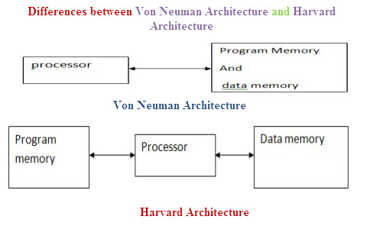
Свързани понятия и
характеристики
Микрокомпютър, процесор, периферия, микроконтролер, интерфейс, драйвер, входящо устройство, изходящо устройство, пин, порт, шина, памет, ...
Фон Нойман и Харвард архитектура

Slide 8
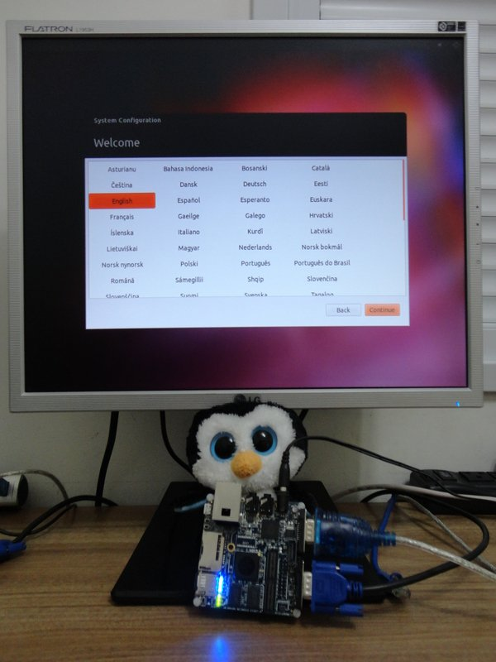
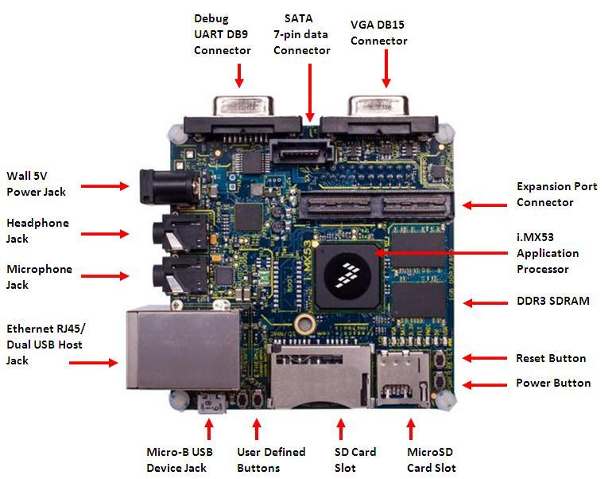
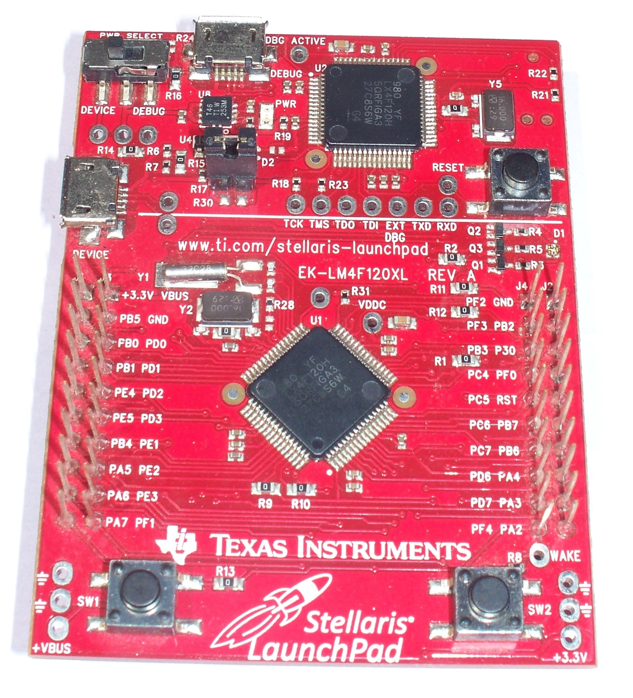
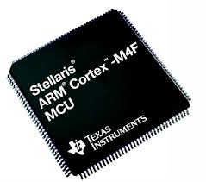
Свързани понятия и
характеристики

Slide 9
Свързани понятия и
характеристики
Измерими параметри на устройство:
Сигурност – риск за хората или природата
Акуратност – разлика между специфицираните очаквания и реалните параметри
Точност – броя различими измерители
Резолюция – най-малката промяна, която би могла да бъде засечена
Време за реакция – времето между входящо събитие провокиращо действие и момента на извършване на самото действие
Честотна лента – количество информация обработвано за единица време
Възможност за поддръжка – възможността за модифициране на устройството
Възможност за тестване – лекотата, с която определена операция може да бъде проверена
Съвместимост – съответствие на устройството със съществуващите стандарти
Времетраене – надеждност на устройството по отношение на времето на ползване
Размер и тегло – наличните физически параметри

Slide 10
Свързани понятия и
характеристики
Измерими параметри на устройство:
Мощност – количество енергия необходимо за работа на системата
Неповтаряем разход за инженеринг (NRE) – разходи за дизайн и тест
Цена за брой – цена за произвеждане на един брой допълнителен продукт
Човешки фактори – степента до която клиентите харесват продукта
Време за изработване на прототип, Време до производство
Динамична ефективност - възможност за дебъгване (отстраняване на грешки), проверка (доказване на коректност), поддръжка (добавяне на функционалност)

Slide 11
Софтуер
Златно правило в софтуерната разработка – пишете софтуер за другите така както бихте искали те да пишат за вас.
Съществуват два водещи критерия за добре написан код:
Такъв който може да бъде прочетен от автора си след 6 месеца
Такъв, по който могат да се правят промени от програмист, който има малко време да се запознае с него

Slide 12
Софтуер
Често в книгите за дизайн се препоръчват като водещи критерии – висока кохезия и хлабава корелация (high cohesion and loose coupling)

Slide 13
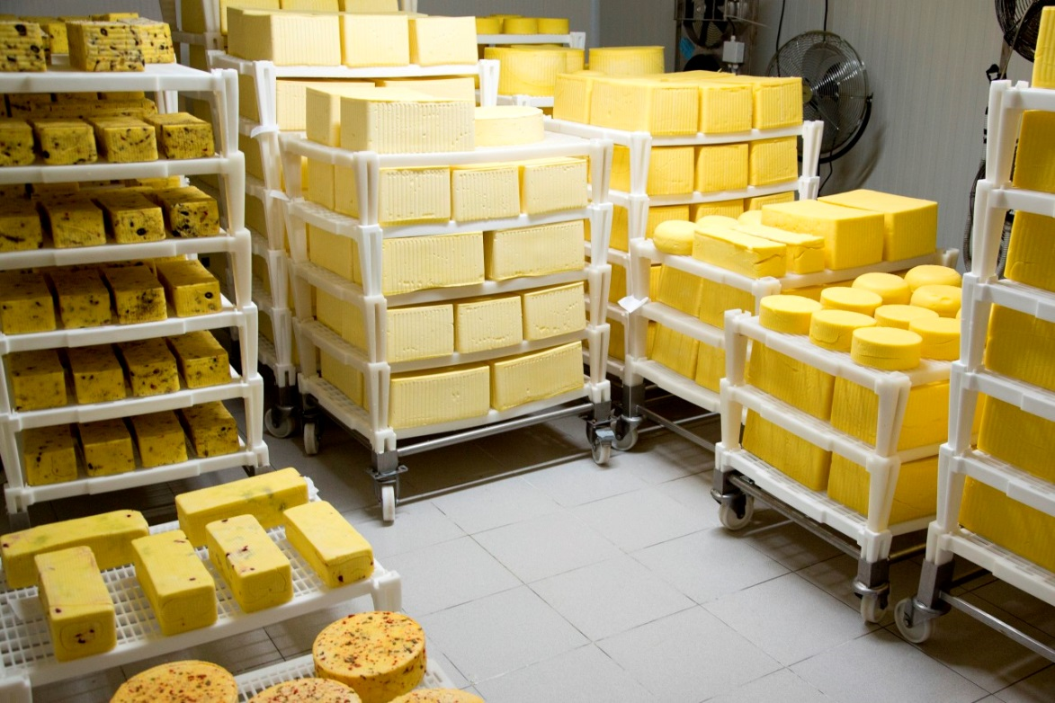
Софтуер
Смисъла в търсенето на високата кохезия е, че колкото е по-малка и по-фокусирана върху едно нещо една задача, толкова е по-лесно да бъде разбрана

Slide 14
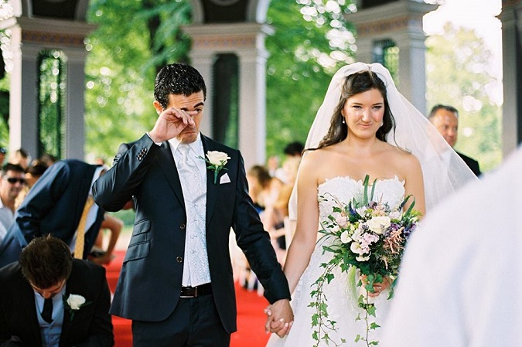
Софтуер
Степента на свързване (coupling) е влиянието на един модул върху друг, за да бъдат модулите по-независими е добре да имат по-малко външно влияние

Slide 15
Софтуер
Модулът е подсистема - част от програма, която изпълнява конкретни действия
Една от основните цели на модулното програмиране е да се подобри яснотата и читаемостта на кода.
Юнит , модул, компонент

Slide 16
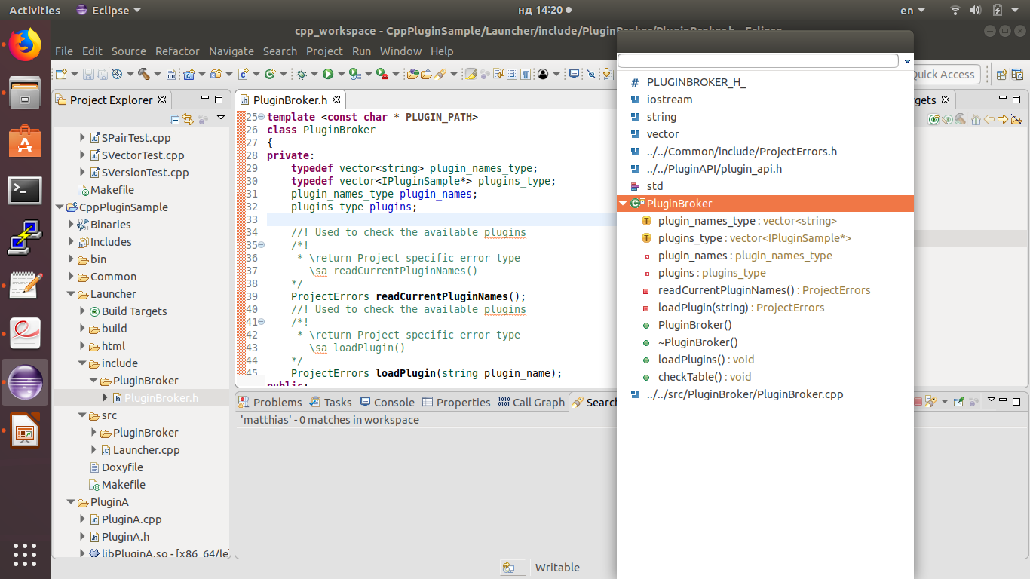
Софтуер
https://github.com/PavelKanazirev/MyDev.Bg/tree/master/source/iMX53/CppPluginSample

Slide 17
Съпротива за ползване C++ за вградени системи
Съпротива от страна на производителя – доставчика на компилатор
Обичайни проблеми с линк скриптовете за C++ модули
Страх от страна на разработчиците, че дебъгването няма да върви едновременно като редове в кода и в асемблера
Недобро познаване работата на линкера – водеща до парадокси от типа на писане на цели библиотеки в хедъра

Slide 18
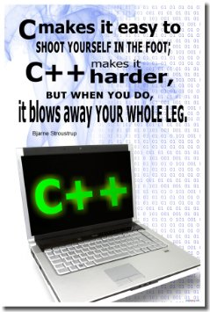
Съпротива за ползване C++ за вградени системи

Slide 19
Защо да използваме C++
Групата в dev.bg се казва така и щом сме тук, значи трябва да го ползваме
C++ предлага по-добър подход от гледна точка на абстракции без да товари допълнително програмата с излишни инструкции
Възможност за засичане на грешки по време на компилация чрез по-силно типизиране
Добра възможност за преизползване (STL, класове със силна кохезия, възможности за тестване на различни типове таргети)
Въпреки това за повечето компилатори е добре да съблюдаваме ограничения (например ползването на изключения – exception по-често се избягва)

Slide 20
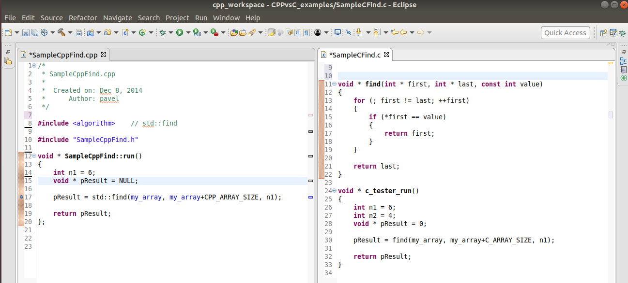
Защо да използваме C++
Добра абстракция

Slide 21
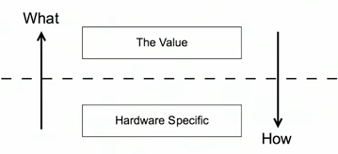
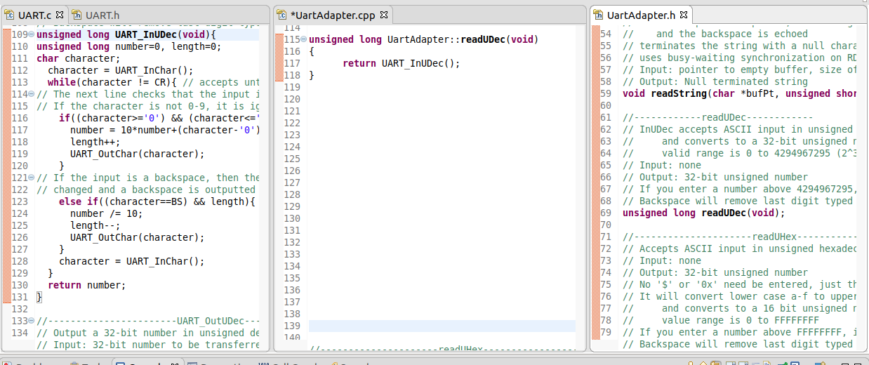
Защо да използваме C++
https://github.com/PavelKanazirev/MyDev.Bg/blob/master/source/TM4C123G/HelloCpp/UartAdapter.h

Slide 22
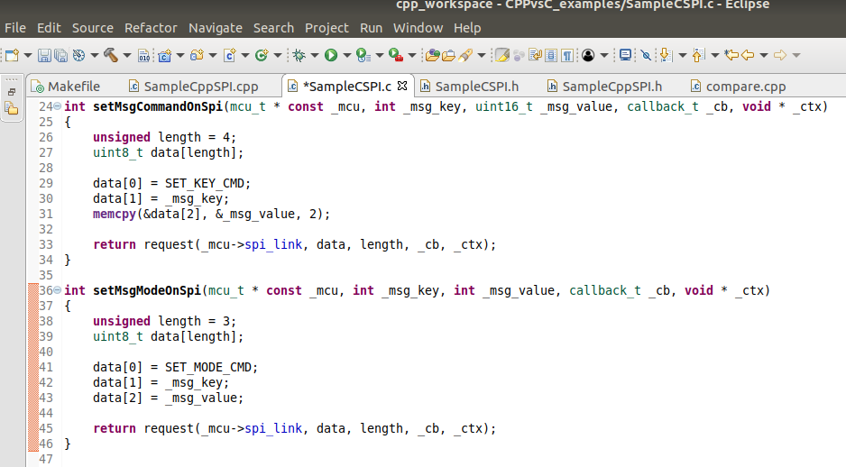
Защо да използваме C++
Пример за хващане на възможен бъг по-време на компилация
https://github.com/PavelKanazirev/MyDev.Bg/blob/master/source/iMX53/CPPvsC_examples/SampleCSPI.c

Slide 23
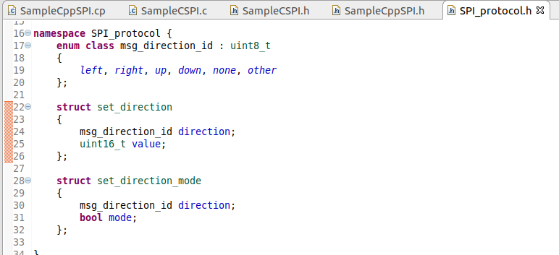
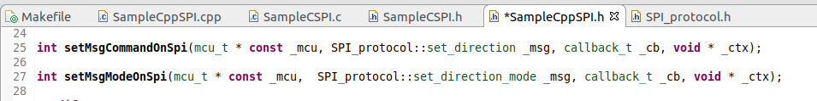
Защо да използваме C++
Каква е разликата между enum { Red, Green, Blue } и
enum class { Red, Green, Blue } ?

Slide 24
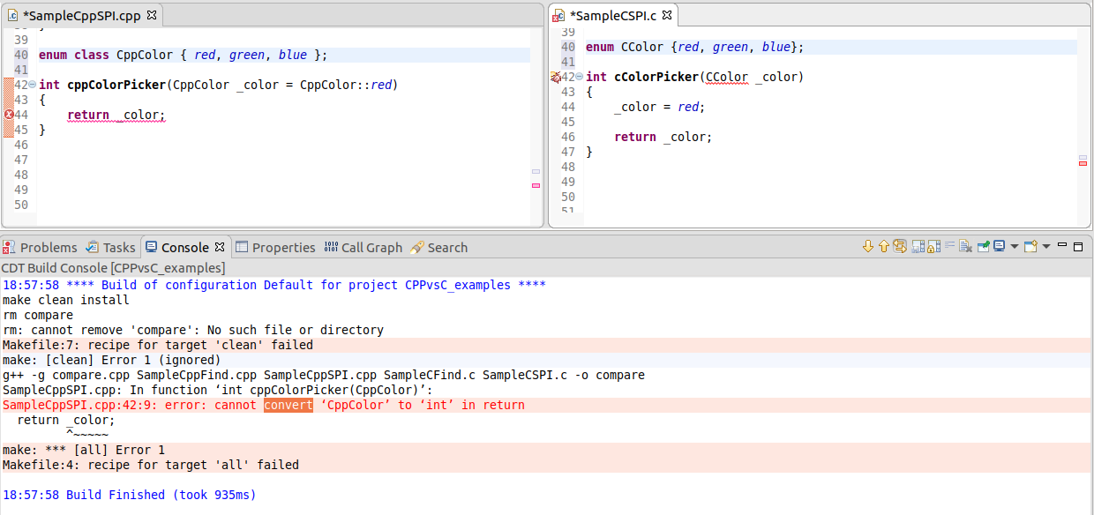
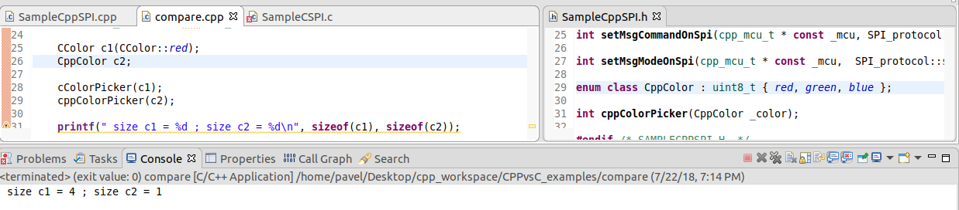
Защо да използваме C++
https://github.com/PavelKanazirev/MyDev.Bg/blob/master/source/iMX53/CPPvsC_examples/SampleCppSPI.h

Slide 25
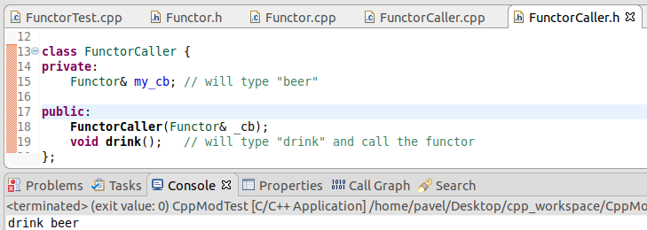
Популярни C++ техники
Functor
https://github.com/PavelKanazirev/MyDev.Bg/blob/master/source/iMX53/CppModTest/src/FunctorTest.cpp

Slide 26
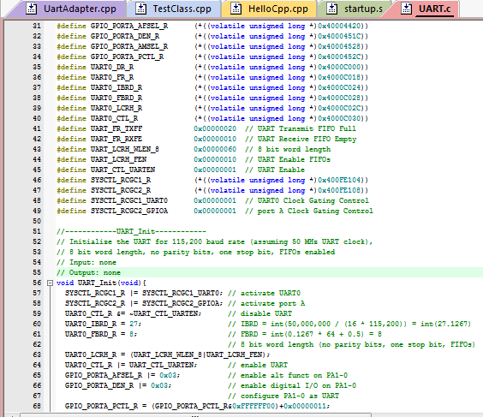
Популярни C++ техники
Абстракция –
адаптиране
на драйвери
https://github.com/PavelKanazirev/MyDev.Bg/tree/master/source/TM4C123G/HelloCpp

Slide 27
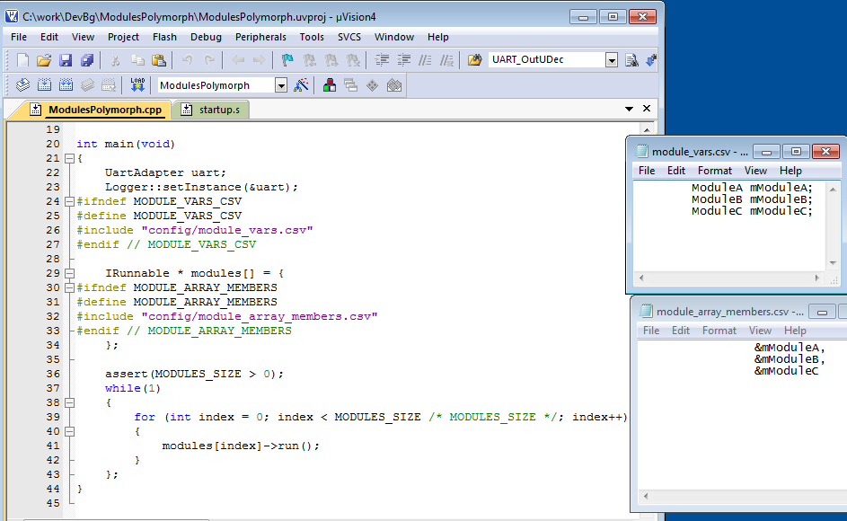
Популярни C++ техники
Интерфейси в C++
https://github.com/PavelKanazirev/MyDev.Bg/tree/master/source/TM4C123G/ModulesIf_Run

Slide 28
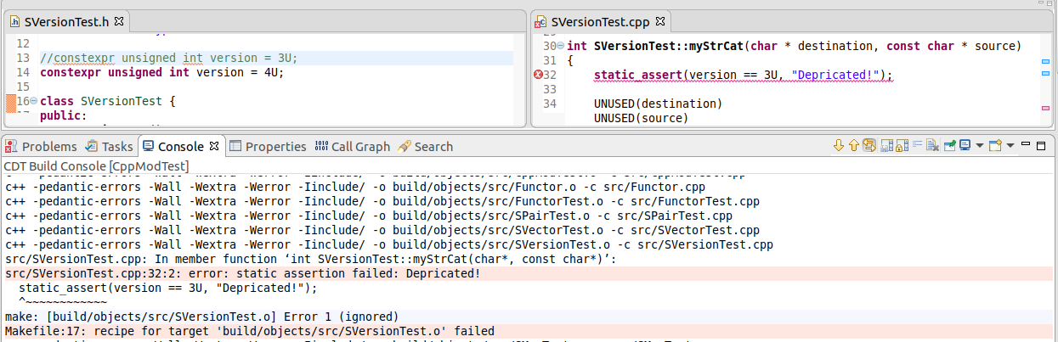
Популярни C++ техники
Необходимост да премахнем стара функционалност от новите версии
без да я премахване от старите:
https://github.com/PavelKanazirev/MyDev.Bg/blob/master/source/iMX53/CppModTest/src/SVersionTest.cpp
Template Metaprogramming
https://github.com/PavelKanazirev/MyDev.Bg/blob/master/source/iMX53/CppModTest/src/TestMetaProgramming.cpp

Slide 29
Популярни C++ техники
Смарт поинтери:
void foo()
{
MyObject * p1 = NULL;
{
MyObject * p2 = new MyObject();
p1 = p2;
} // should we deallocate the memory
// will p1 be accessible or not?
}
void improved_foo()
{
typedef std::shared_ptr<MyObject> MyObjectPtr; // nice short alias
MyObjectPtr p1; // Empty
{
MyObjectPtr p2(new MyObject()); // There is now one "reference" to the object
p1 = p2; // Copy the pointer. // There are now two references to the object.
} // p2 is destroyed, leaving one reference to the object.
} // p1 is destroyed, leaving a reference count of zero.

Slide 30
Популярни C++ техники
Модулност при динамично свързване.
Удобно при динамична система, в която не знаем в кой етап функционалност на определен сървис може да бъде разширена чрез инсталиране на допълнителен двоичен файл на платката.
https://github.com/PavelKanazirev/MyDev.Bg/tree/master/source/iMX53/PluginDictionary
https://github.com/PavelKanazirev/MyDev.Bg/tree/master/source/iMX53/CppPluginSample

Slide 31
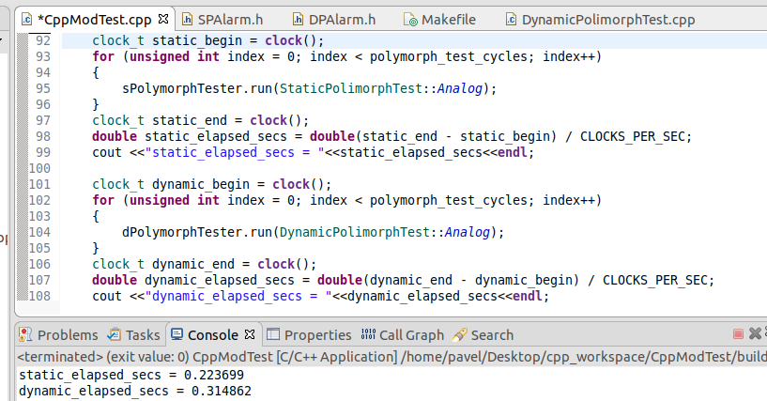
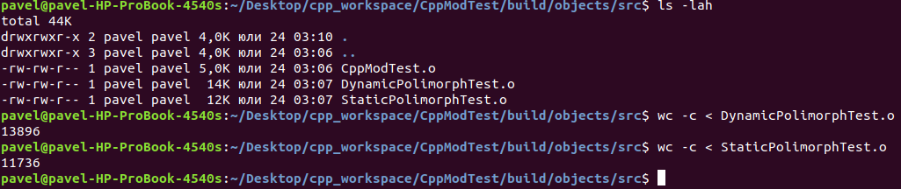
Популярни C++ техники
Статичен
Полиморфизъм
https://github.com/PavelKanazirev/MyDev.Bg/blob/master/source/iMX53/CppModTest/src/StaticPolimorphTest.cpp

Slide 32
Популярни C++ техники
Използване на код генерация за обмен на данни между модули.
Може да се използва и при статични и при динамични системи. Често използвана техника при дизайн на SOA системи. Дизайн срещу интерфейс и след това разширяване на функционалността при следващи версии.
https://github.com/PavelKanazirev/MyDev.Bg/tree/master/source/TM4C123G/ModulesIfGen

Slide 33
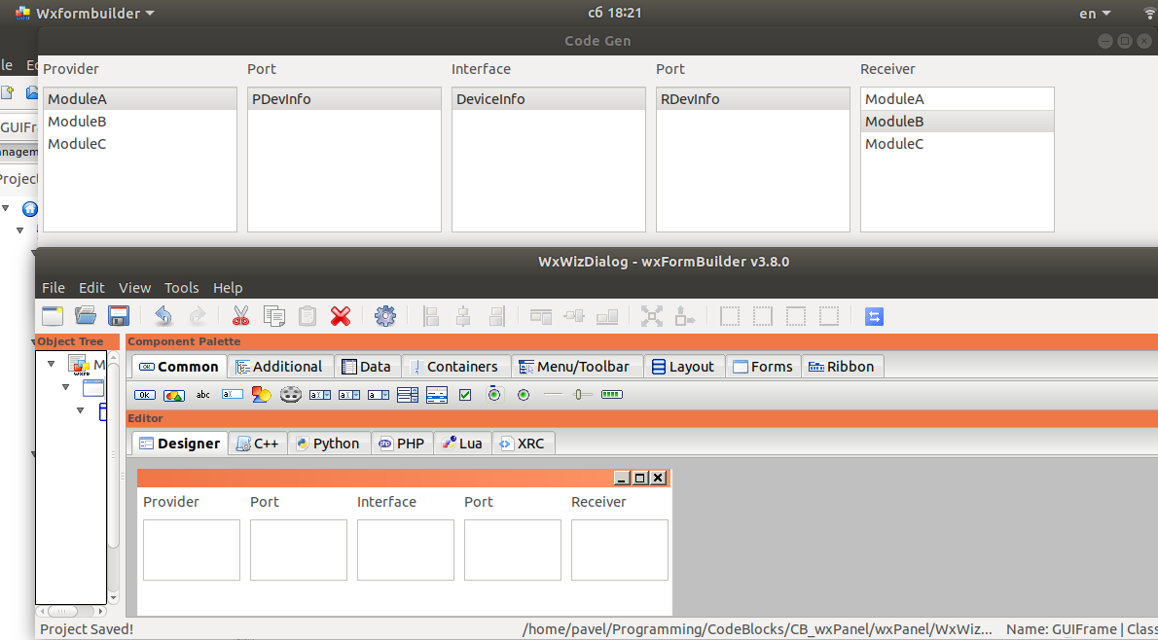
Популярни C++ техники
https://github.com/PavelKanazirev/MyDev.Bg/blob/master/source/wxPanel.zip

Slide 34
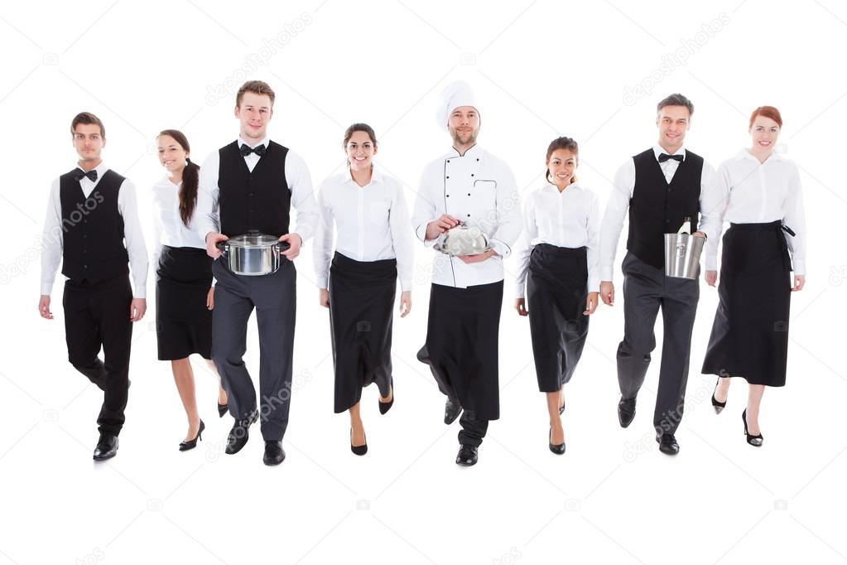
Що е SOA ?

Slide 35
Що е SOA ?
Повечето от съвременните системи изградени върху тази архитектура използват фундаментален слой, който представлява софтуерна шина и множество автономни софтуерни единици наричани сървиси. Съвременните операционни системи дефинират ясно правила за създаването и използването им.

Slide 36
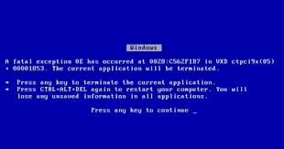
Що е SOA ?
Windows SCM
WindowsSCM

Slide 37
Що е SOA ?
Съществуващи подходи за дефиниране на сървис :
в Linux - systemd service
в Windows - SCM
Systemd, WindowsSCM

Slide 38
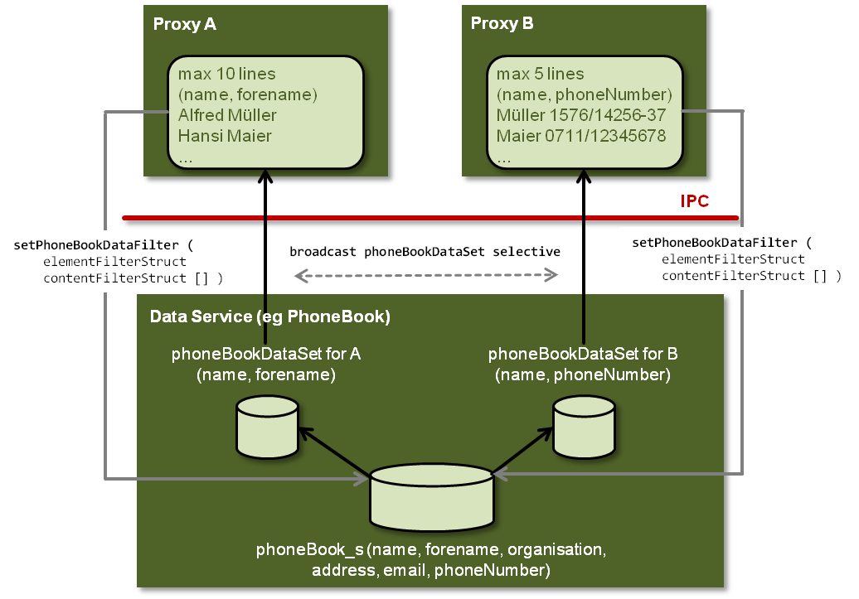
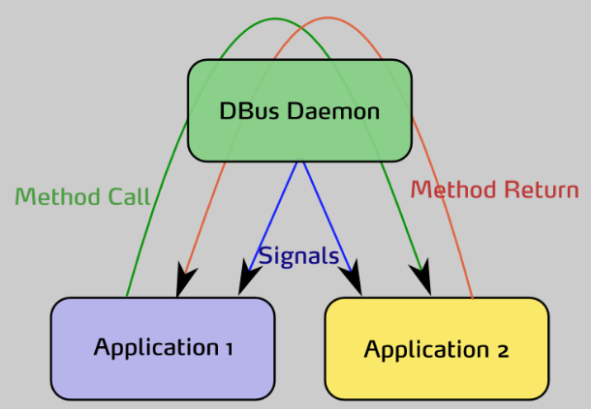
Що е SOA ?
Съществуващи подходи за обмен на данни (IPC) с възможност за генериране на код:
CORBA, ICE ,dbus, CommonAPI, ZeroMQ, Apache's Thrift, RabbitMQ, google's Protocol Buffers, Microsoft's IPC, ...

Slide 39
Въпроси?

